Slide 1


LĨNH VỰC PHÁT TRIỂN NHẬN THỨC
    Đề tài : Lớn lên bé thích nghề gì?
    ( nghề đầu bếp)
    Lứa tuổi : Mẫu giáo nhỡ 4-5 tuổi
    Giáo viên : Nguyễn Thị Thường

Slide 2

1. Ổn định tổ chức
Bài thơ “Bé làm bao nhiêu nghề?”

Slide 3

HĐ1: Khám phá
Hoạt động nhóm

Slide 4



Slide 5

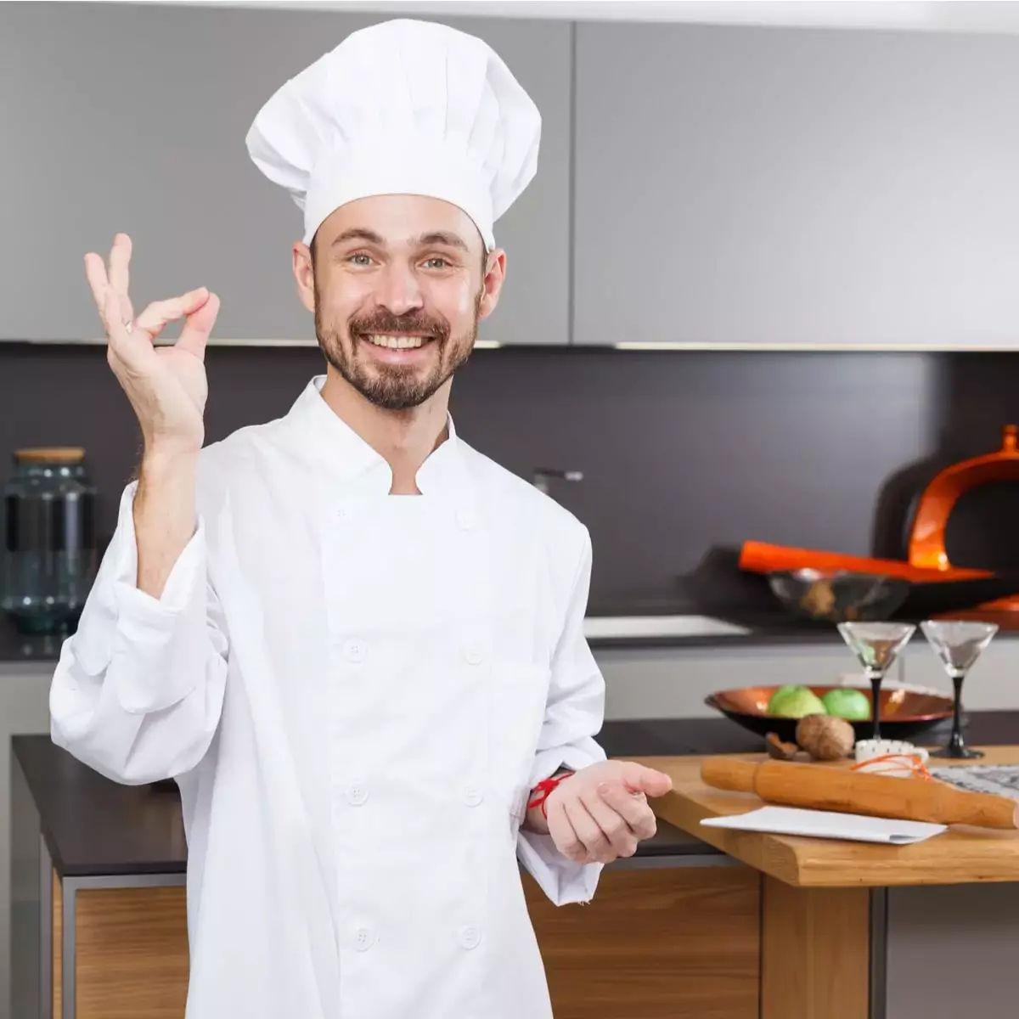
HĐ2: Giải thích ( chia sẻ): Nghề đầu bếp

Slide 6



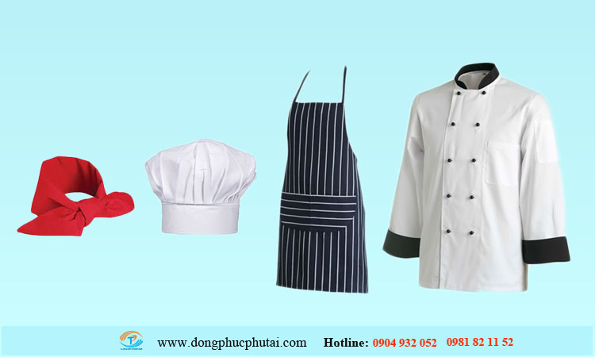
Khám phá trang phục của nghề đầu bếp:

Slide 7
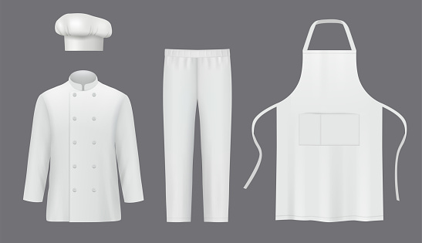
Khám phá trang phục của nghề đầu bếp:

Slide 8

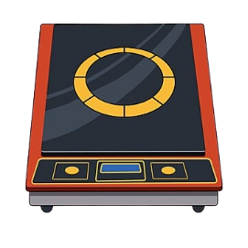

Khám phá đồ dùng, dụng cụ nấu ăn:
Bếp từ
Chảo
Xoong

Slide 9
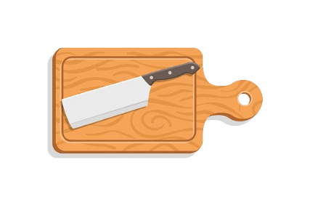
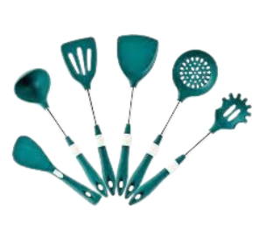
Khám phá đồ dùng, dụng cụ nấu ăn:
Dao, thớt
Dụng cụ nấu ăn

Slide 10



Khám phá về thực phẩm:
Rau
Củ
Quả

Slide 11
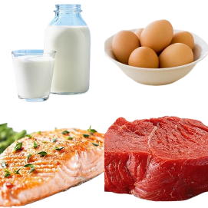
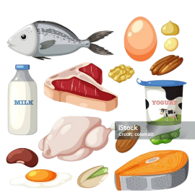
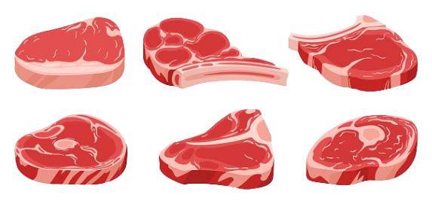
Khám phá về thực phẩm:
Thịt
Cá
Trứng
Sữa

Slide 12
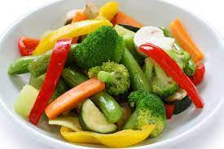
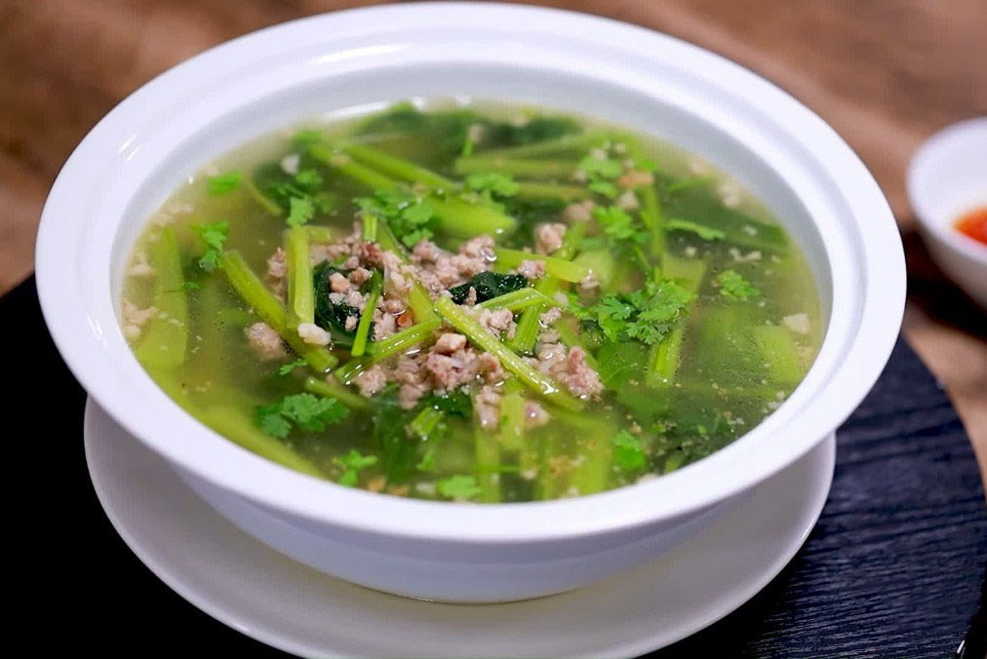
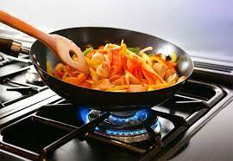
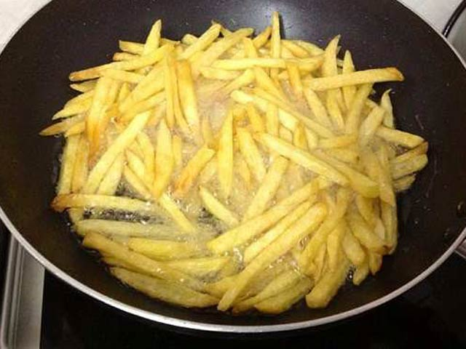
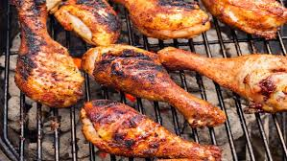
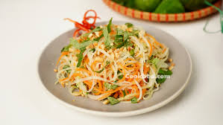
Khám phá về cách chế biến:
Luộc
Nấu
Xào
Chiên
Nướng
Nộm

Slide 13

Trò chơi:
“Đầu bếp nhí trổ tài”

Slide 14
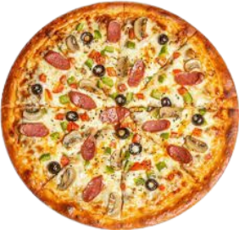
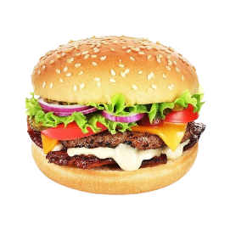
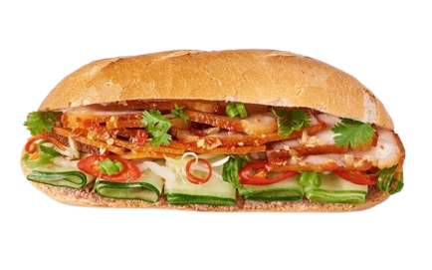
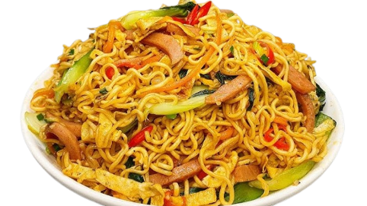
Mở rộng
Bánh mì kẹp
Pizza
Hamburger
Mì xào

Slide 15

THANK YOU

